Slide 1
Метод на най-малките квадрати

Slide 2
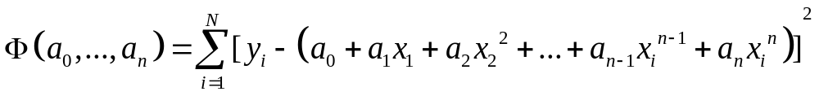
P_{n} ( x ) = a₀ + a₁ x + a₂ x ² +… +a_{n} x ^{n} – полином от n-та степен на променливата x .
Полиномът, чиито коефиценти a₀*, a₁*, a₂*, …,a_{n}* минимизират функцията
се нарича полином на най-добро приближение по метода на най-малките квадрати.

Slide 3
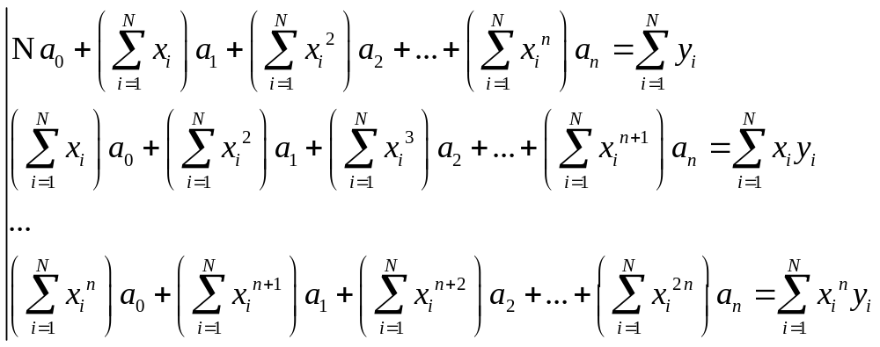
Коефицентите a₀*, a₁*, a₂*,…, a_{n}* са решение на следната линейна алгебрична система:

Slide 4
Задача 1
Да се намерят P₁* и P₂* по метода на най-малките квадрати за таблично зададената функция f ( x ):
x _{i} | 0 | 1 | 2 | 3 | 4
y _{i} = ( x _{i} ) | 1 | 2 | 1 | 0 | 4
Решение:
За намиране на P₁* построяваме таблицата от стойностите на x _{i} , y _{i} , x _{i}², x _{i} y _{i} и намираме необходимите суми:

Slide 5
i | x _{i} | y _{i} | x _{i}² | x _{i} y _{i}
1 | 0 | 1 | 0 | 0
2 | 1 | 2 | 1 | 2
3 | 2 | 1 | 4 | 2
4 | 3 | 0 | 9 | 0
5 | 4 | 4 | 16 | 16
∑ | 10 | 8 | 30 | 20
Тогава, ако P₁* = a₁ *x + a₀*, коефицентите
a₀* и a₁ * са решение на системата:

Slide 6
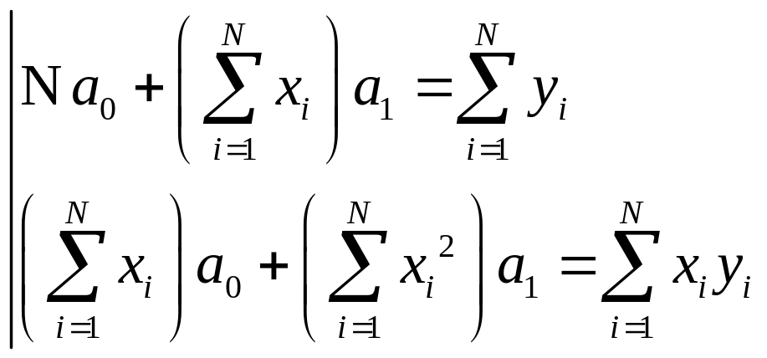
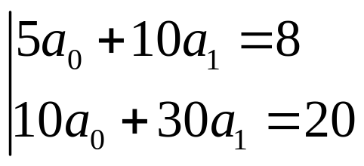
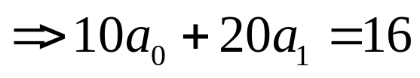
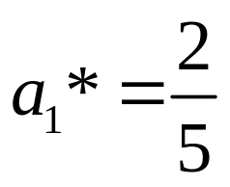
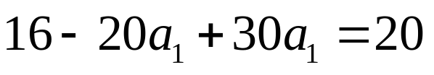
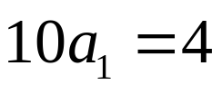
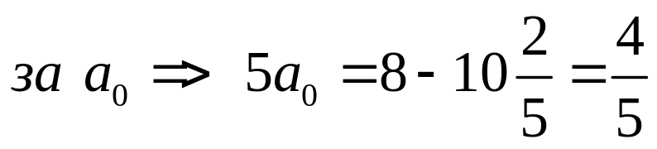
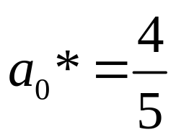
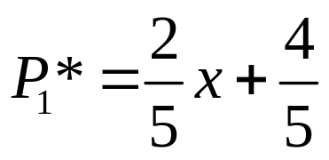
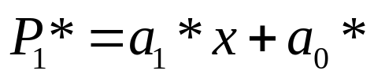
Заместваме и решаваме системата:

Slide 7
За намиране на полинома от втора степен P₂* допълваме горната таблица с още три колони
x _{i}³, x _{i}⁴, x _{i}² y _{i} :
i | x _{i} | y _{i} | x _{i}² | x _{i}³ | x _{i}⁴ | x _{i} y _{i} | x _{i}² y _{i}
1 | 0 | 1 | 0 | 0 | 0 | 0 | 0
2 | 1 | 2 | 1 | 1 | 1 | 2 | 2
3 | 2 | 1 | 4 | 8 | 16 | 2 | 4
4 | 3 | 0 | 9 | 27 | 81 | 0 | 0
5 | 4 | 4 | 16 | 64 | 256 | 16 | 64
∑ | 10 | 8 | 30 | 100 | 354 | 20 | 70
Тогава, ако P₂*= a₂ *x ² + a₁ *x + a₀*, коефицентите
a₀*, a₁ *, a₂ * са решение на системата:

Slide 8
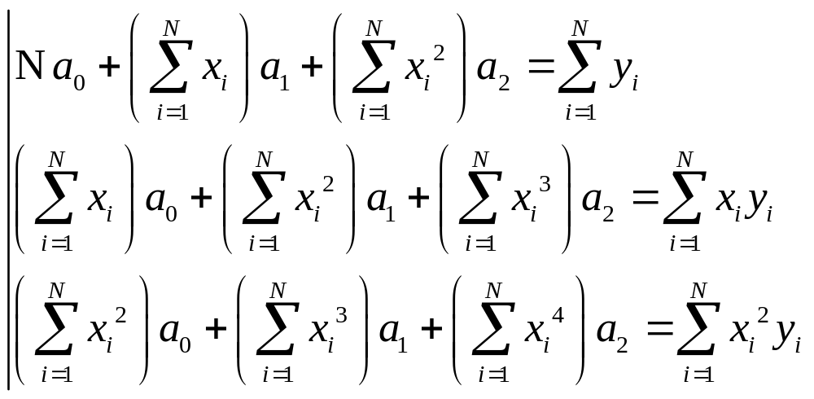
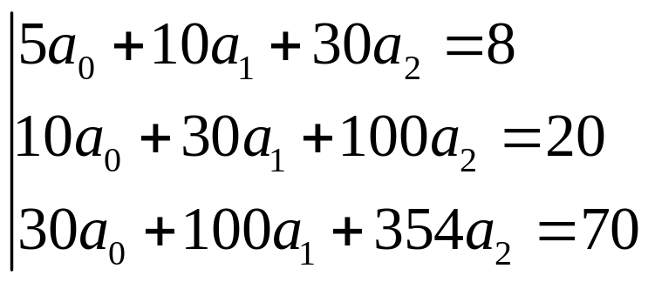
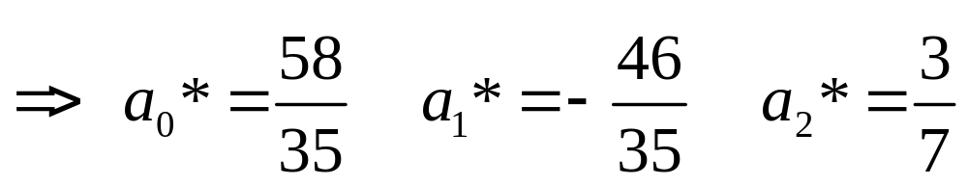
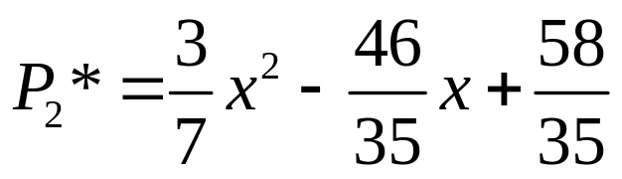
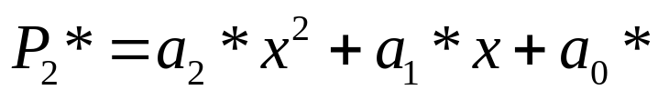
Заместваме в системата и я решаваме:

Slide 9
Задача 2
Да се намерят P₁* и P₂* по метода на най-малките квадрати за таблично зададената функция f ( x ):
x _{i} | -2 | -1 | 0 | 1 | 2 | 3
y _{i} = ( x _{i} ) | -4 | 15 | 1 | 10 | 7 | 6
Решение:
За намиране на P₁* и P₂* построяваме таблицата от стойностите на x _{i} , y _{i} , x _{i}², x _{i} y _{i} , x _{i}³, x _{i}⁴,
x _{i}² y _{i} и намираме необходимите суми:

Slide 10
i | x _{i} | y _{i} | x _{i}² | x _{i} y _{i} | x _{i}³ | x _{i}⁴ | x _{i}² y _{i}
1 | -2 | -4 | 4 | 8 | -8 | 16 | -16
2 | -1 | 15 | 1 | -15 | -1 | 1 | 15
3 | 0 | 1 | 0 | 0 | 0 | 0 | 0
4 | 1 | 10 | 1 | 10 | 1 | 1 | 10
5 | 2 | 7 | 4 | 14 | 8 | 16 | 28
6 | 3 | 6 | 9 | 18 | 27 | 81 | 54
∑ | 3 | 35 | 19 | 35 | 27 | 115 | 91
Заместваме със сумите в системите за намиране на полином от първа и втора степен и ги решаваме.

Slide 11
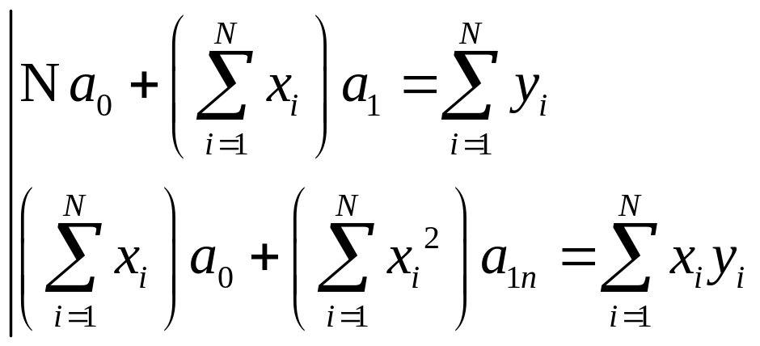
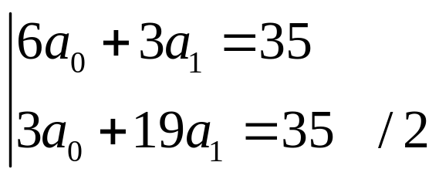
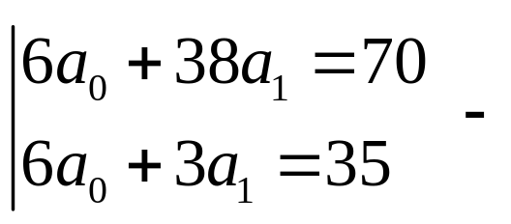
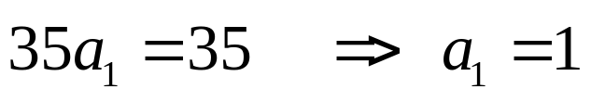
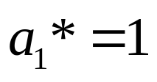
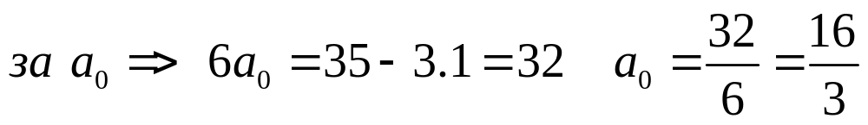
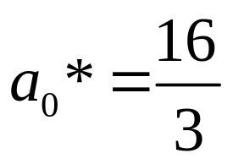
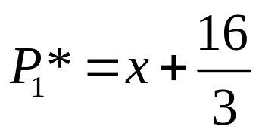
Намиране на полином от първа степен:
Решаваме системата:

Slide 12
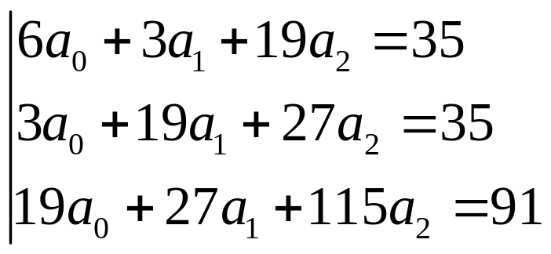
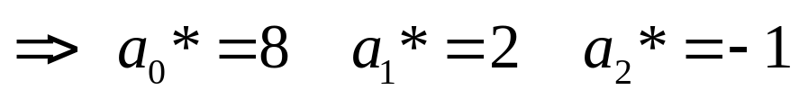
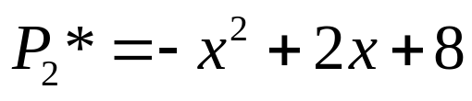
Намиране на полином от втора степен:
Решаваме системата:

Slide 13
Задача 3
Да се намерят P₁* и P₂* по метода на най-малките квадрати за таблично зададената функция f ( x ):
x _{i} | -3 | -2 | -1 | 0 | 1 | 2 | 3
y _{i} = ( x _{i} ) | 7 | 4 | -1 | 1 | 5 | 6 | 13
Решение:
За намиране на P₁* и P₂* построяваме таблицата от стойностите на x _{i} , y _{i} , x _{i}², x _{i} y _{i} , x _{i}³, x _{i}⁴,
x _{i}² y _{i} и намираме необходимите суми:

Slide 14
i | x _{i} | y _{i} | x _{i}² | x _{i} y _{i} | x _{i}³ | x _{i}⁴ | x _{i}² y _{i}
1 | -3 | 7 | 9 | -21 | -27 | 81 | 63
2 | -2 | 4 | 4 | -8 | -8 | 16 | 16
3 | -1 | -1 | 1 | 1 | -1 | 1 | -1
4 | 0 | 1 | 0 | 0 | 0 | 0 | 0
5 | 1 | 5 | 1 | 5 | 1 | 1 | 5
6 | 2 | 6 | 4 | 12 | 8 | 16 | 24
7 | 3 | 13 | 9 | 39 | 27 | 81 | 117
∑ | 0 | 35 | 28 | 28 | 0 | 196 | 224
Заместваме със сумите в системите за намиране на полином от първа и втора степен и ги решаваме.

Slide 15
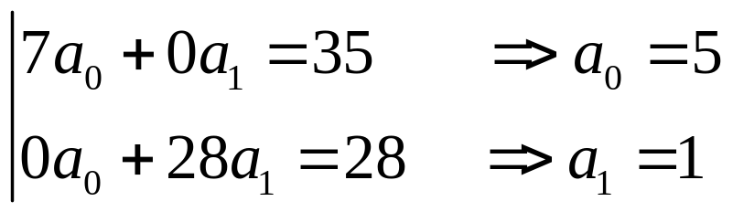
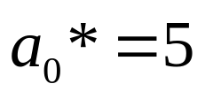
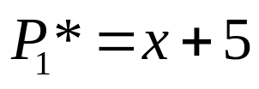
Намиране на полином от първа степен:
Решаваме системата:

Slide 16
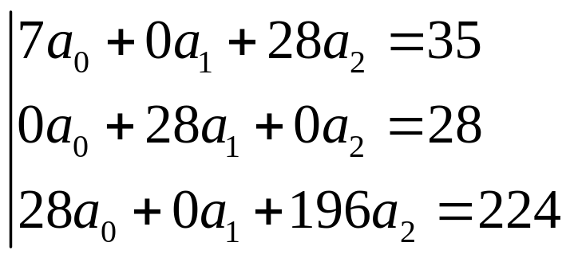
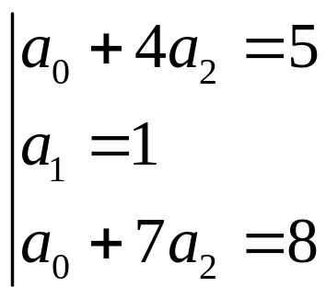
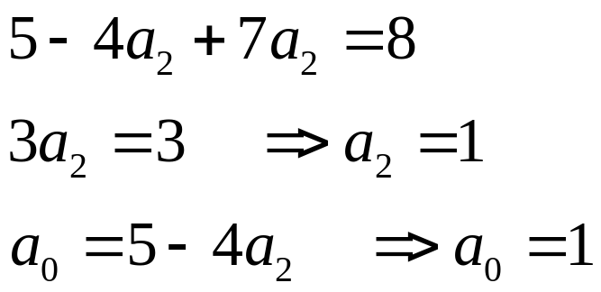
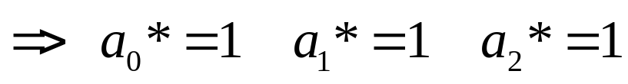
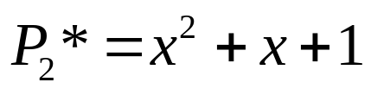
Намиране на полином от втора степен:
Решаваме системата:

Slide 17
Задача 4
Да се табулира функцията f ( x ) = cos( πx ) в интервала
[-1,1] със стъпка h = 1/2. Да се построят полиномите от първа и втора степен по метода на най-малките квадрати за получената таблица.
x _{i} | -1 | -1/2 | 0 | 1/2 | 1
y _{i} = ( x _{i} ) | -1 | 0 | 1 | 0 | -1
Решение:
За намиране на P₁* и P₂* построяваме таблицата от стойностите на x _{i} , y _{i} , x _{i}², x _{i} y _{i} , x _{i}³, x _{i}⁴,
x _{i}² y _{i} и намираме необходимите суми:

Slide 18
i | x _{i} | y _{i} | x _{i}² | x _{i} y _{i} | x _{i}³ | x _{i}⁴ | x _{i}² y _{i}
1 | -1 | -1 | 1 | 1 | -1 | 1 | -1
2 | -1/2 | 0 | 1/4 | 0 | -1/8 | 1/16 | 0
3 | 0 | 1 | 0 | 0 | 0 | 0 | 0
4 | 1/2 | 0 | 1/4 | 0 | 1/8 | 1/16 | 0
5 | 1 | -1 | 1 | -1 | 1 | 1 | -1
∑ | 0 | -1 | 5/2 | 0 | 0 | 17/8 | -2
Заместваме със сумите в системите за намиране на полином от първа и втора степен и ги решаваме.

Slide 19
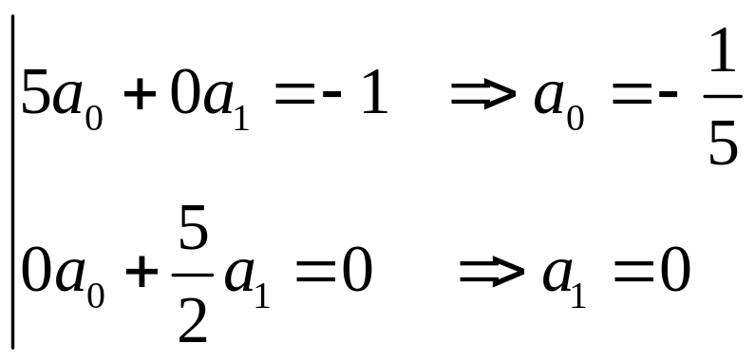
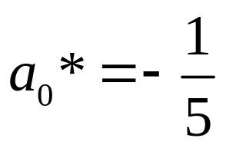
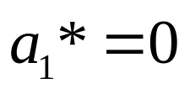
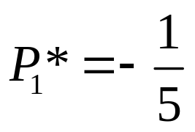
Намиране на полином от първа степен:
Решаваме системата:

Slide 20
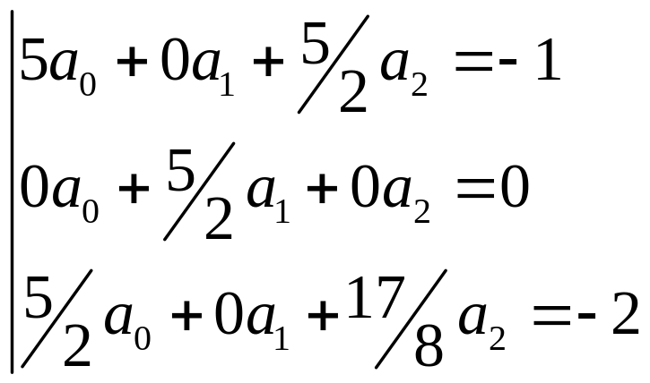
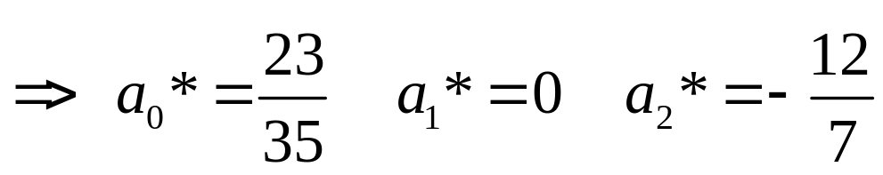
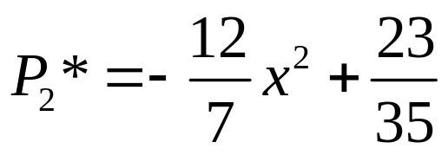
Намиране на полином от втора степен:
Решаваме системата:

Slide 21
Задача 5
Да се намерят P₁* и P₂* по метода на най-малките квадрати за таблично зададената функция f ( x ):
x _{i} | 1 | 2 | 3 | 4 | 5 | 6
y _{i} = ( x _{i} ) | 9/10 | 6/5 | 8/5 | 5/2 | 18/5 | 24/5
Решение:
За намиране на P₁* и P₂* построяваме таблицата от стойностите на x _{i} , y _{i} , x _{i}², x _{i} y _{i} , x _{i}³, x _{i}⁴,
x _{i}² y _{i} и намираме необходимите суми:

Slide 22
i | x _{i} | y _{i} | x _{i}² | x _{i} y _{i} | x _{i}³ | x _{i}⁴ | x _{i}² y _{i}
1 | 1 | 9/10 | 1 | 9/10 | 1 | 1 | 9/10
2 | 2 | 6/5 | 4 | 12/5 | 8 | 16 | 24/5
3 | 3 | 8/5 | 9 | 24/5 | 27 | 81 | 72/5
4 | 4 | 5/2 | 16 | 10 | 64 | 256 | 40
5 | 5 | 18/5 | 25 | 18 | 125 | 625 | 90
6 | 6 | 24/5 | 36 | 144/5 | 216 | 1296 | 864/5
∑ | 21 | 73/5 | 91 | 649/10 | 441 | 2275 | 3229/10
Заместваме със сумите в системите за намиране на полином от първа и втора степен и ги решаваме.

Slide 23
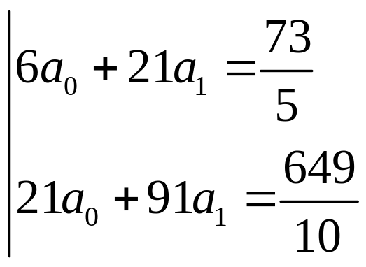
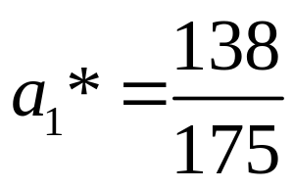
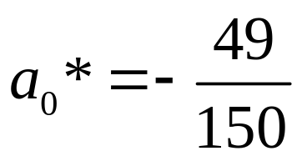
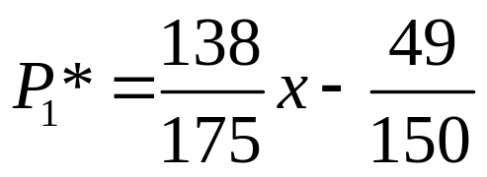
Намиране на полином от първа степен:
Решаваме системата:

Slide 24
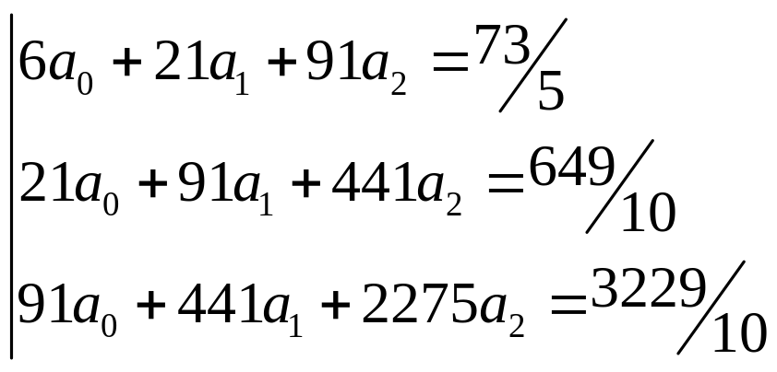
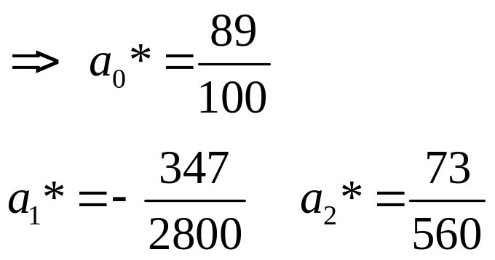
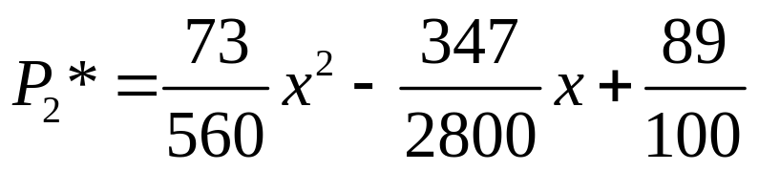
Намиране на полином от втора степен:
Решаваме системата:

